Slide 1
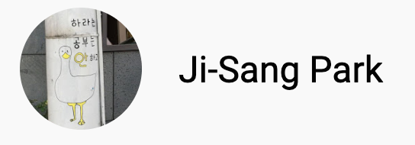
논문 작성 및 박사후 연구원 지원
경북대 물리학과 박지상

Slide 2
논문의 종류
학술지 논문 journal article, letter, etc.
프로시딩(Proceedings) 학회 발표 내용 책자 형태로 발간
학위 논문 thesis or dissertation

Slide 3
세상에는 다양한 저널이 있다
기타 등등

Slide 4
어떤 저널이 괜찮은 저널일까?
저널을 객관적으로 평가하는 것은 매우 어려움 (사람마다 잣대가 다름)
가장 많이 사용하는 잣대
SCIE 등재 여부
https://mjl.clarivate.com/home?PC=K
SCIE 저널 수 > 8,500

Slide 5
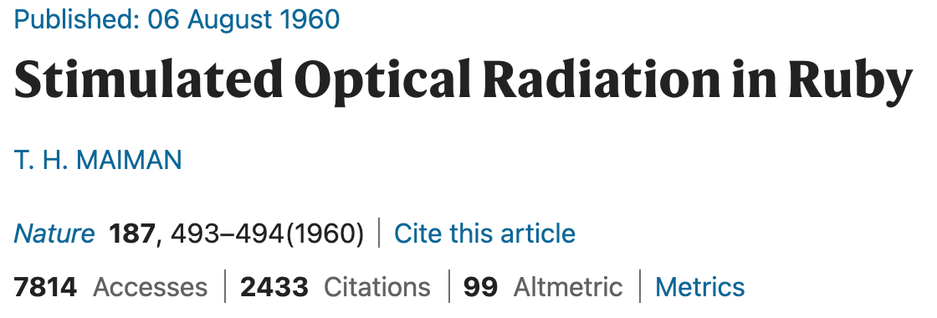
또 다른 잣대 impact factor
2021년에 발표하는 IF의 경우 y=2020
Nature 42.778
Advanced Materials 27.398
Journal of the American Chemical Society 14.612
Physical Review Letters 8.385
New Journal of Physics 3.539
Physical Review B 3.575
에디터 리젝 이후 Nature 출판

Slide 6
그렇다면 논문을 어떻게 쓸까
논문은 기본적으로 논설문
하고 싶은 이야기가 있어야 함
논문 구성
Title 논문 제목
저자 목록
Abstract 초록
Introduction 서론 (왜 이 연구를 했는가?)
Methods 연구 방법
Results and discussion 결과 및 토의
Summary (or conclusion) 요약 혹은 결론
Reference 서지 (선행 논문 소개)
발표할 만한 연구 결과를 얻으면 지도교수님의 지도를 받아서 작성하기
작성 도구
Word
LaTeX
발표도 구조가 비슷 – 왜 연구를 해야 하는지 설명 필요!

Slide 7
논문 제목과 초록은 굉장히 중요
사람들이 수많은 논문을 하나 하나 다 읽을 수 없음
예) https://journals.aps.org/prl/recent
논문 제목을 가장 먼저 접하게 됨
그 다음이 초록 (초록을 보고 읽을지 말지 결정)

Slide 8
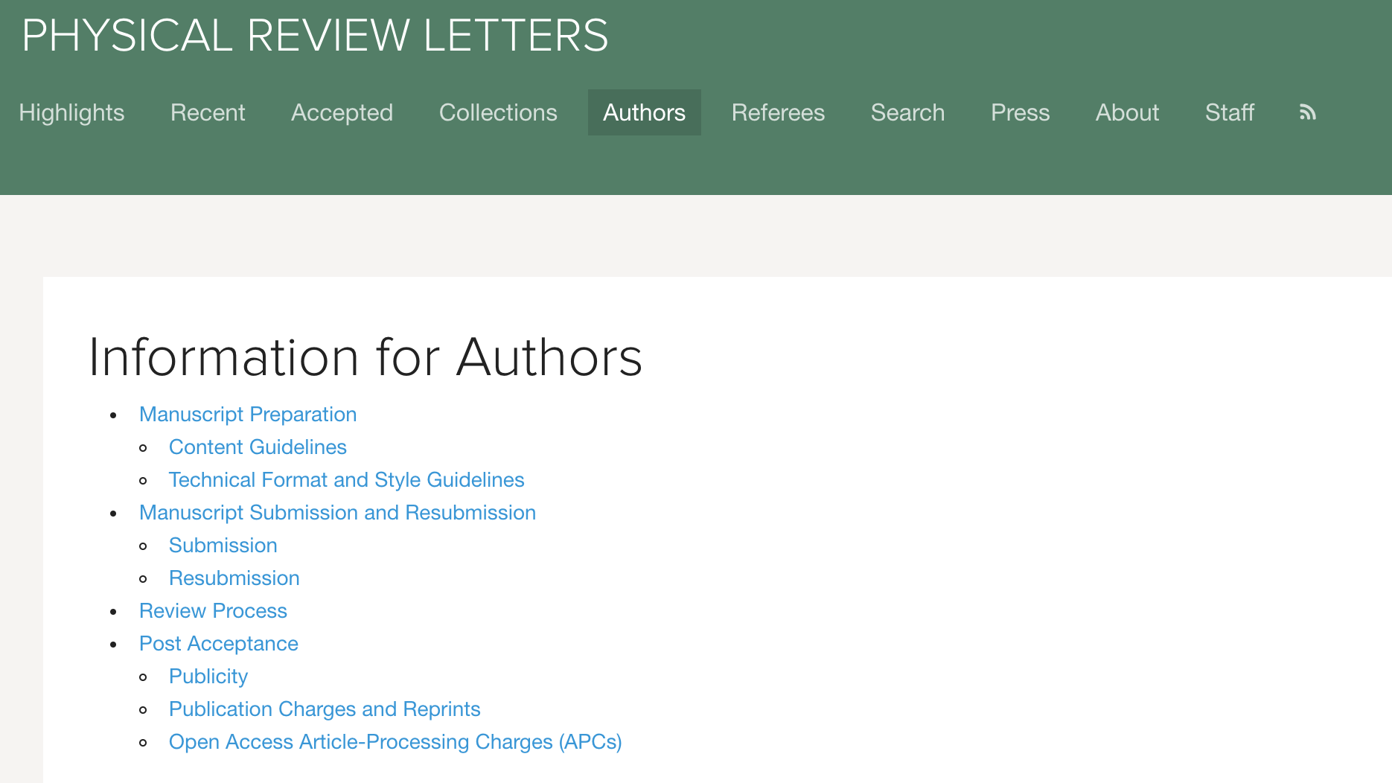
그렇다면 논문을 어떻게 써야 하나?
저널마다 가이드라인을 제시하고 있으니 반드시 읽기

Slide 9
학생들이 실수하는 것들을 정리해보면
For instance
For instance
High-angle annular dark-field imaging (HAADF)
High-angle annular dark-field imaging(HAADF)
유용미생물군(EM: effective microorganism)
유용미생물군 (EM: effective microorganism)
https://www.korean.go.kr/front/onlineQna/onlineQnaView.do?mn_id=&qna_seq=35069&pageIndex=11249

Slide 10
일관되지 않은 글씨체
“While the individual man is an insoluble puzzle, in the aggregate he becomes a mathematical certainty. You can, for example, never foretell what any one man will do, but you can say with precision what an average number will be up to. Individuals vary, but the percentages remain constant”
― Arthur Conan Doyle

Slide 11
용어는 항상 정의하고 사용
Transmission Electron Microscopy (TEM)
다음부터는 TEM이라고만 적어도 됨
Conseil européen pour la recherche nucléaire (CERN)
이후 CERN이라고만 적음

Slide 12
특수문자
Å vs Aº
° vs º
× vs x (× vs x)

Slide 13
중복된 변수/상수 표시
n-Si
Ideality factor n
Ideality factor n
변수들은 가급적 이탤릭
예: a

Slide 14
그림이나 수식 깨지지 않는지 확인

Slide 15
파워포인트에서 LaTeX 수식 작성
$$F=Gm_1$$
$$\backslash alpha$$
$$\backslash beta$$
$$\backslash delta$$
$$\backslash Delta$$
$$F=Gm_{1}m_2$$
$$\backslash Sigma$$
$$Σ_i$$
$$F=Gm_{1}m_{2}/r$$
$$\backslash int$$
$$∫_0^1$$
$$F=\frac{Gm_{1}m_{2}}{r^2}$$
$$\backslash rightarrow$$
$$\backslash leftarrow$$
$$exp$$
$$sin$$

Slide 16
영어
단수 복수
대소문자 실수
이름인데 소문자
문장 맨 처음도 아닌데 대문자
구두점 실수
et al. (예: K. Park, B. Jeong, et al.)
no. (예: no. 1329)
오탈자 및 단어 확인

Slide 17
Grammarly 사용하세요
https://youtu.be/tBz8RqvxB_M

Slide 18
논문 내에서 표현 중복 줄이기
Introduction의 첫 문단과 Conclusion의 첫 문단이 같은 경우
비슷한 표현이 연달아서 나오는 경우

Slide 19
또한, 논문에서 Figure/Table 언급
그림에 있는 문자는 모두 설명
V
Simple explanation
Red arrow indicates …
V represents

Slide 20
그림 설명할 때 마지막에 점 찍기
Figure 1. blah blah blah.

Slide 21
학위 논문의 경우, 장/절 번호
5.8
…
5.9
5.8
…
6.9

Slide 22
화학식을 쓸 때 숫자는 아래 첨자
H2O vs H₂O
CH3NH3PbI3 vs CH₃NH₃PbI₃

Slide 23
원자 구조 예쁘게 그리기
VESTA 기본 사용 방법
American Mineralogist Crystal Structure Database
https://youtu.be/ndYuFgGda_c
http://rruff.geo.arizona.edu/AMS/amcsd.php

Slide 24
논문에서 인용하기

Slide 25
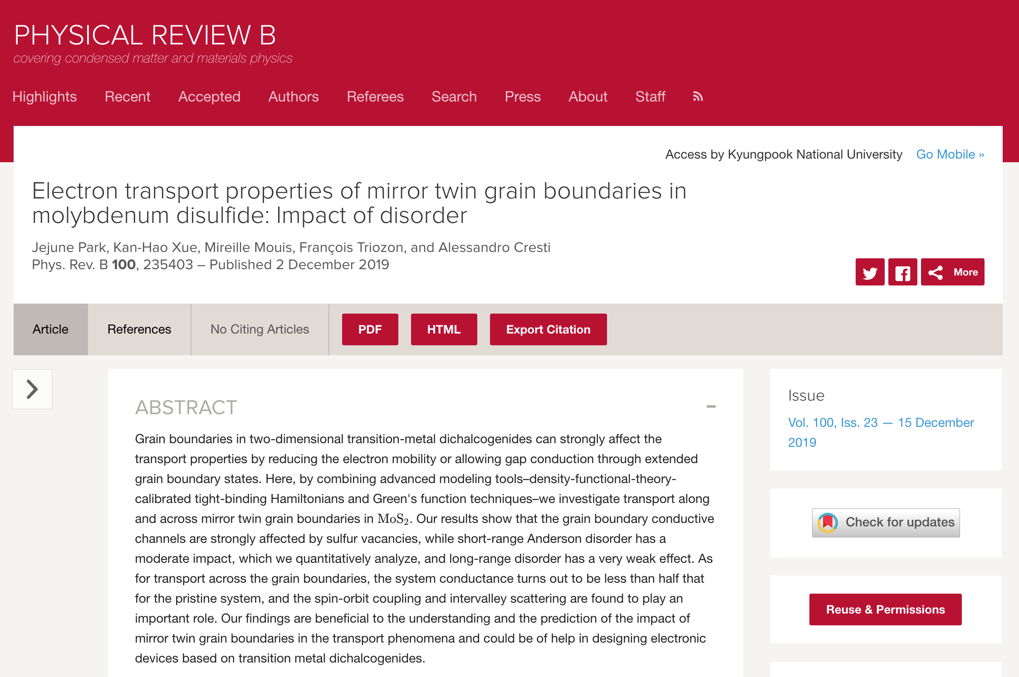
인용한 그림은 permission 받기
This figure is adapted from Ref. [1].
Reproduced with the permission of …
Adapted from REF [XX]

Slide 26
Creative Commons
저작권자 표시
동일 조건 변경 허락
2차적 저작물 허용
영리 목적 이용 가능
저작권자 표시
동일 조건 변경 허락
2차적 저작물 허용
영리 목적 이용 불가
http://www.cckorea.org/xe/?mid=licenses

Slide 27
Creative Commons
https://commons.wikimedia.org/wiki/

Slide 28
인용 양식
ACS 양식 Ceperley, D. M.; Alder, B. J. Phys. Rev. Lett. 1980, 45, 566.
APS 양식 J. Heyd, G. E. Scuseria, and M. Ernzerhof, J. Chem. Phys. 118, 8207 (2003). Oxford comma
RSC 양식 W. Kohn and L. J. Sham, Phys. Rev., 1965, 140, A1133. Oxford comma 사용하지 않음!
IOP 양식 Makov G and Payne M C 1995 Phys. Rev. B 51 4014 Oxford comma 사용하지 않음!

Slide 29
실제 본문에서 인용하는 방식
세 가지 방식으로 나뉨
The projector- augmented wave potentials,²³ as implemented in the code.²⁴
The projector- augmented wave potentials ²³, as implemented in the code ²⁴.
The projector- augmented wave potentials [23], as implemented in the code [24].
혹은 Ref. 1 처럼 인용하기도 함.
“,”나 “." 가 없는 곳에 인용하고 싶을 때는 그냥 문자 뒤에도 붙이기도 함
하지만 문장 맨 앞에서 인용하는 경우는 없음.
인용을 여러 개를 할 경우 ,로 구분. (예: [12,13,16])
만약 숫자가 연속될 경우 – 로 표시 (예: 12번, 13번, 14번 논문 인용할 경우 [12-14])
본문에서 인용되는 순서로 인용 논문 정렬

Slide 30
웹사이트나 책의 경우
https://libguides.williams.edu/citing/acs
저자나 웹사이트 관리 기관. 웹사이트 이름, URL (accessed 월, 연도).
NREL, Best Research-Cell Efficiencies, http://www.nrel.gov/ncpv/ images/efficiency_chart.jpg. (accessed October 2018).
저널 별로 style guide가 있으니 참고
https://cdn.journals.aps.org/files/styleguide-pr.pdf
저자, 책 제목 (출판사, 도시, 출판 연도), Volume/Chapter/Section 정보, 쪽
J. M. Smith, Molecular Dynamics (Academic, New York, 1980), Vol. 2, p. 20.
P. Y. Yu and M. Cardona, Fundamentals of Semiconductors (Springer, New York, 1996).

Slide 31
박사후 연구원 지원하기

Slide 32
언제, 누구에게 지원해야 하는가?
누구에게 갈 것인가?
논문 저자의 정보를 통해서 컨택하는 방법
(2) postdoc job opening
(3) 건너 건너 추천 받기
A - B - C 그룹...

Slide 33
해당 그룹 포닥들이 전반적으로 논문을 다 잘 쓰는지 확인
한국 사람이 이전에 포닥으로 일한 적 있다면 그 사람이 한국에 돌아와서 어디에 취직했는지 보기
포닥 계약 기간은 대체로 1년인데,
1년에 할 수 있는게 별로 없어서 다들 대체로 연장
당장 핫한 분야가 논문이 잘 나옴.
분야를 바꿀 때 "기술"이랑 "물질"을 둘 다 한꺼번에 바꾸는 것은 비추.
아니면 포닥 오래 할 생각 하기.
일이 힘든 것보다 사람 사이 관계 때문에 힘든게 더 힘들다

Slide 34
이메일
제목
내용
Cover Letter –
나는 이러저러한 일을 학위 기간에 했고, 이
기술이 당신에게 도움이 될 것이다!
CV (curriculum vitae) - not resume
Reference - 3명 (이메일 주소, 소속 등등)

Slide 35
인터뷰
네트워크 상태 확인
랩탑 위치 조절
스카이프 미팅의 경우 모니터 보면 다른데 쳐다보는 것 같이 보임
처음에 잘 들리냐고 물어보기
양복 + 넥타이
가급적 헤드셋
강연 영상 있다면 듣고 익숙해지기

Slide 36
Tell me yourself
Current position
Research background
How often does the lab attend conferences?
Publications
How often does the lab have group meetings?
Experience supervising student?
Skills and techniques
What do you understand about the job description?
Why do you want this job?
Why should we hire you?
Can you work in a group or do you prefer working on your own?
What is your career plan / Where do you see yourself in five years’ time
How long do you plan to stay?
Do you have your own research plan(s)?

Slide 37
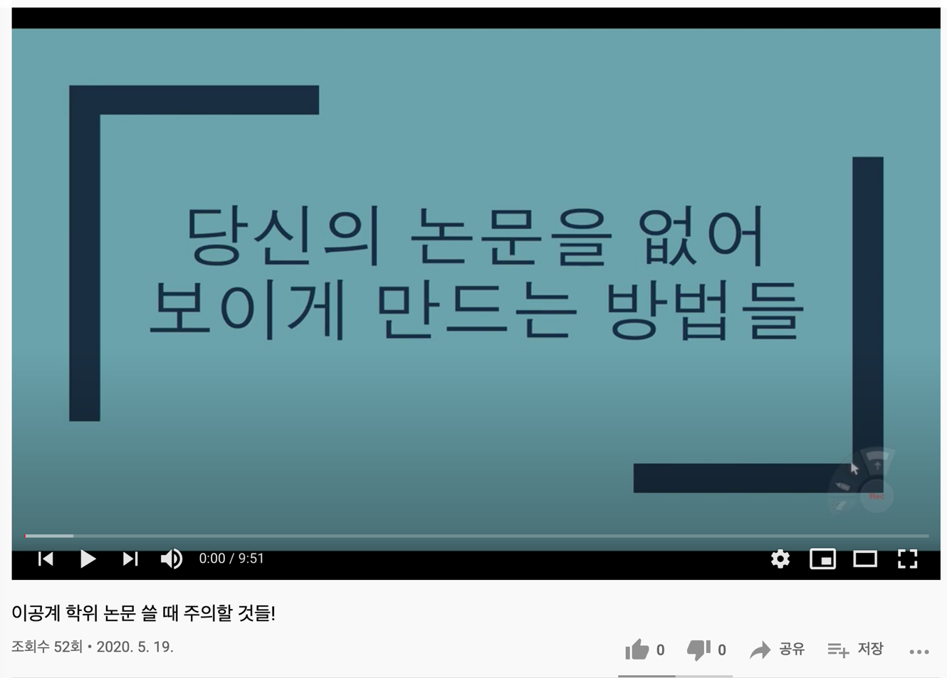
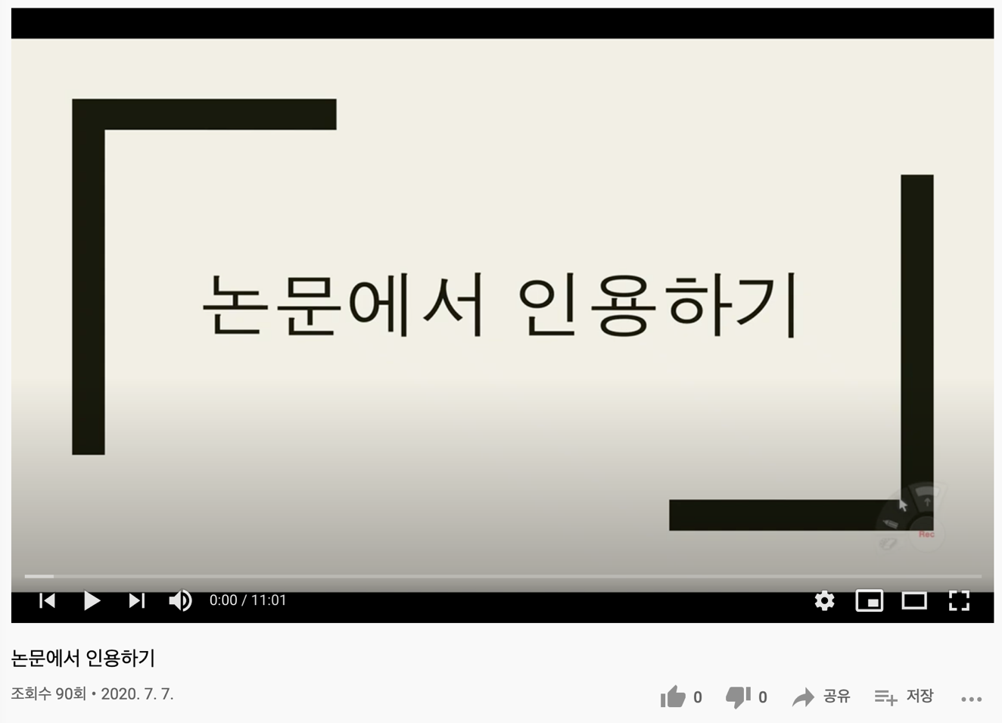
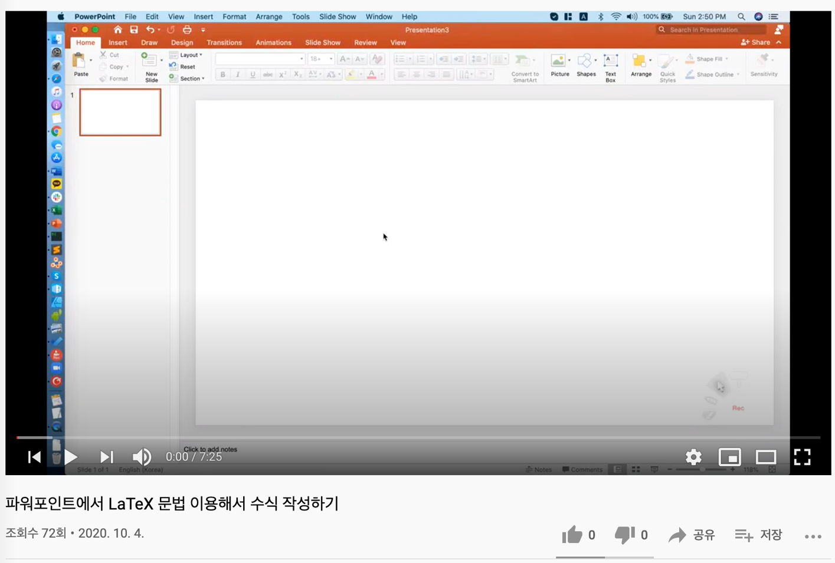
https://youtu.be/4QJbvu40o_o
https://youtu.be/i_GzCyzFYkQ
https://youtu.be/MaWE_0ra-vQ
https://youtu.be/Rx86sSq8KxI

